Slide 1


简单
VISION PLAN
专注
试管尺寸测量视觉方案（2D）
共创
共赢

Slide 2

01
项目描述
02
项目验证
目录
03
配置清单
04
逻辑流程
CONTENTS
05
评估结果&注意事项
06
售后服务

Slide 3

01
项目描述
●产品名称：试管
●测量内容：刻度线是否完整、位置是否有偏差
●产品材质：玻璃
●产品颜色：透明
●最大工作距离(mm)：1000
●最小工作距离(mm)：0.1
●检测区域(mm*mm)：20.0 * 10.0
●来料方式：传送
●测量精度要求(mm)：2
●检测节拍(pcs/min)：2
●检测时产品运动速度(m/s)：2
●工作距离(mm)：65
方案布局图

Slide 4

02
项目验证
参数名称 | 参数值
面阵相机型号 | A5031M/CG300
面阵相机类型 | 面阵相机
相机接口类型 | GigE.POE
相机像素 | 640 * 480
镜头型号 | CQ0828-16M
镜头品牌 | ordovision
镜头焦距 | 8mm
镜头接口 | C
A(工作距离) = 65mm, B(视野宽度) = 11mm, C(视野长度) = 22mm
视野图

Slide 5

03
配置清单
系
统
构
成

Slide 6

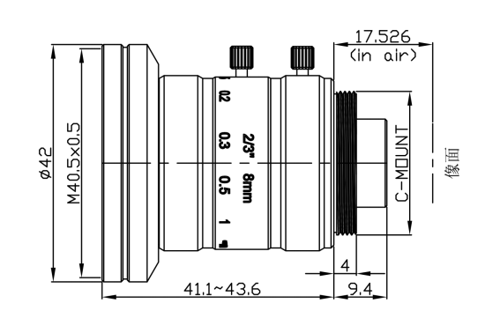
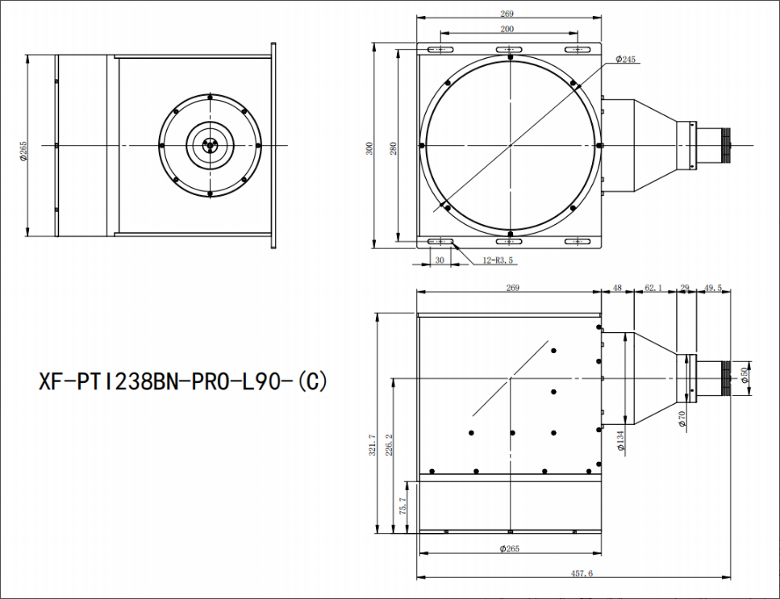
03
配置清单
相机尺寸图
镜头尺寸图
光源尺寸图

Slide 7
03
配置清单
序号 | 名称 | 型号 | 单位 | 数量 | 厂家
1 | 面阵相机 | A5031M/CG300 | 台 | 1 | dahua
2 | 镜头 | CQ0828-16M | 个 | 1 | ordovision
3 | 光源 | XF-TD20III-(C) | 个 | 1 | canrill
4 | 工控机 | - | 台 | 1 | -
5 | 显示器 | - | 台 | 1 | -
6 | 软件 | MVP | 套 | 1 | dahua

Slide 8
04
逻辑流程
# 逻辑流程
## 图像采集
### 相机参数设置
- 使用工业相机采集试管图像，配置曝光时间与增益以适应透明材质
- 设置触发模式为硬触发，与传送带同步
- 配置ROI区域为20×10mm检测范围
- 启用全局相机配置，确保多相机协同工作
## 预处理
### 光源控制
- 启用背光照明消除玻璃反光
- 配置环形光源增强刻度线对比度
### 图像增强
- 应用对比度调整（系数1.5，常数+20）
- 使用自适应阈值二值化（局部阈值法）
- 执行形态学开运算（3×3核）去除噪点
## 刻度线检测
### 定位检测
- 使用斑点检测定位所有刻度线区域
- 面积范围：50-200像素²
- 圆度范围：0.8-1.0
- 启用外接矩形宽高过滤（宽：1-3像素，高：5-15像素）
### 位置验证
- 创建理论刻度线坐标系（基于产品规格）
- 使用点与直线距离测量
- 允许偏差范围：±1mm（对应图像像素误差）
- 执行直线拟合检测刻度线连续性
- 拟合误差阈值：≤0.5像素
### 完整性检查
- 应用区间计数检测刻度线断裂
- 灰度阈值范围：180-255

Slide 9
04
逻辑流程
- 连续断裂长度＞3像素判定为缺陷
## 结果处理
### 判定逻辑
- 条件判断节点：
- 所有刻度线位置偏差＜2mm
- 无断裂缺陷
- 刻度线数量符合标准
- 输出OK/NG结果至界面指示灯
### 数据存储
- 保存检测图像（PNG格式，异步存储）
- 记录检测参数至CSV文件（包含坐标偏差值）
## 通信处理
### PLC交互
- 配置Modbus TCP通信
- 发送检测结果（寄存器D100：0=NG，1=OK）
- 接收产线触发信号（寄存器M200）
## 统计处理
### 质量监控
- 实时统计合格率（每小时更新）
- 记录CPK值（目标CPK≥1.33）
- 生成检测报告（包含缺陷类型分布）

Slide 10
05
评估结果&注意事项
05 评估结果 & 注意事项
现场环境
相机安装
物料一致性
风险点：现场光照波动可能影响图像稳定性。
解决方案：采用恒定背光光源并设置自动亮度补偿功能。
风险点：相机安装角度偏差可能导致检测区域不完整。
解决方案：使用激光校准工具确保相机与试管轴线垂直对齐。
风险点：不同批次试管透明度差异可能影响刻度线识别。
解决方案：在软件中设置自适应灰度阈值，以应对材质变化。

Slide 11

06
售后服务
该设备上线后使用初期，我们会派专人进行全程跟踪；
处理解决可能发生的设备异常；
对现场人员进行培训指导；
设备调试完成后：售后服务一年；
若客户提出设备升级需求，我们会及时为您提供升级新方案。

Slide 12





机器视觉方案提供商
0535-2162897
www.ytzrtx.com
image@ytzrtx.com
山东省烟台市经济技术开发区泰山路86号内1号

